Slide 1
Педсовет на тему: Реализация дополнительных общеобразовательных программ с использованием дистанционных образовательных технологий в объединении «Волшебство в твоих руках»
Хасанова Эльвира Альбертовна

Slide 8
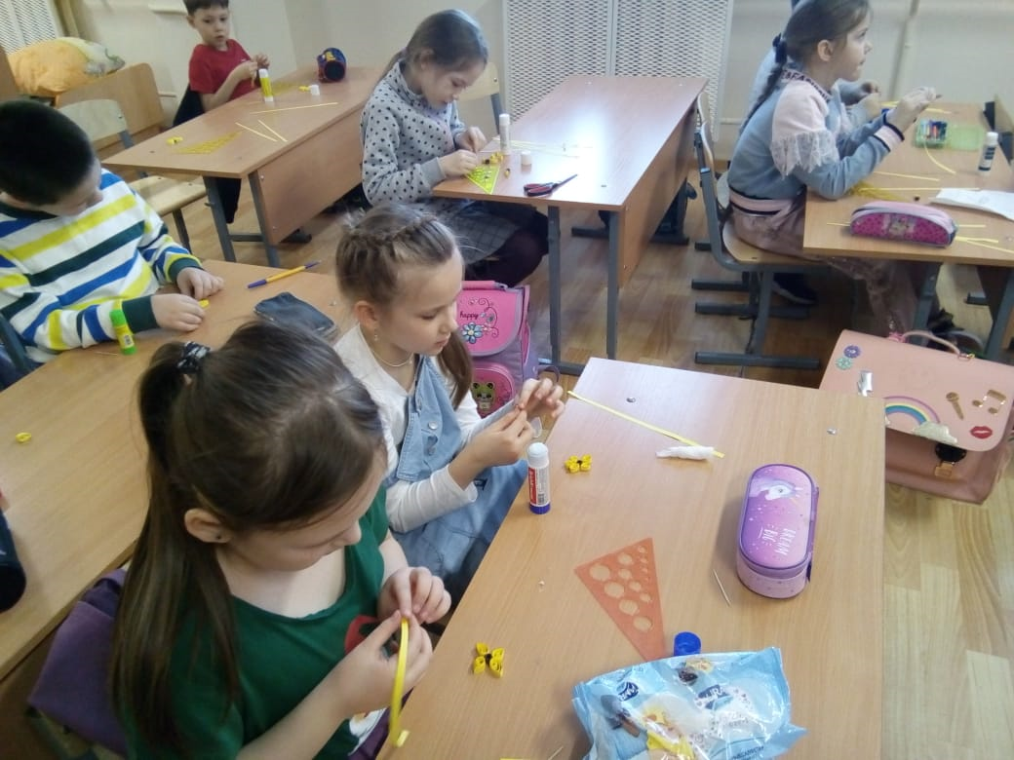

Slide 9
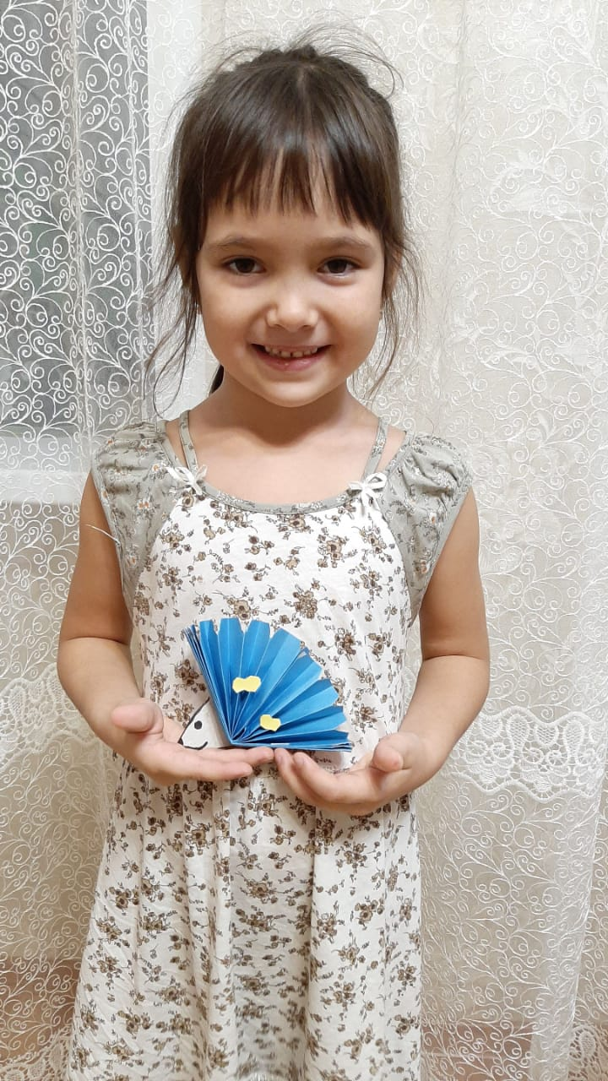
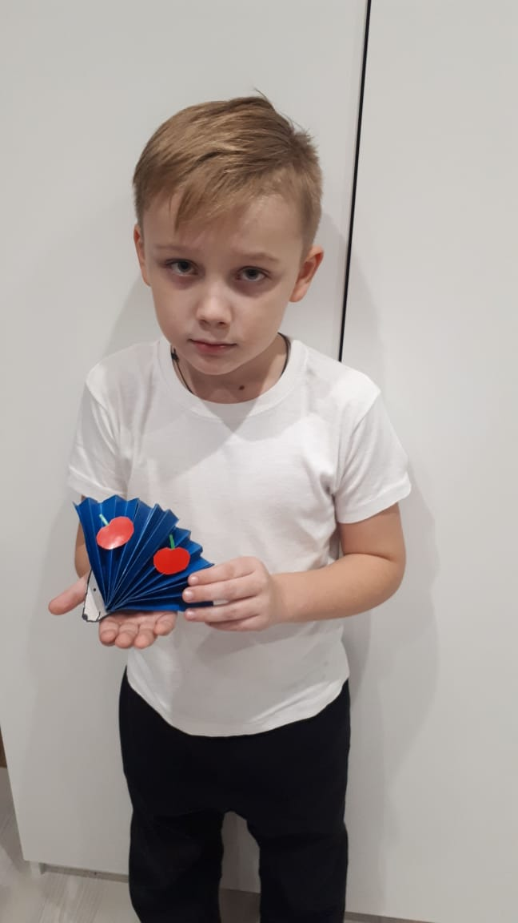

Slide 10
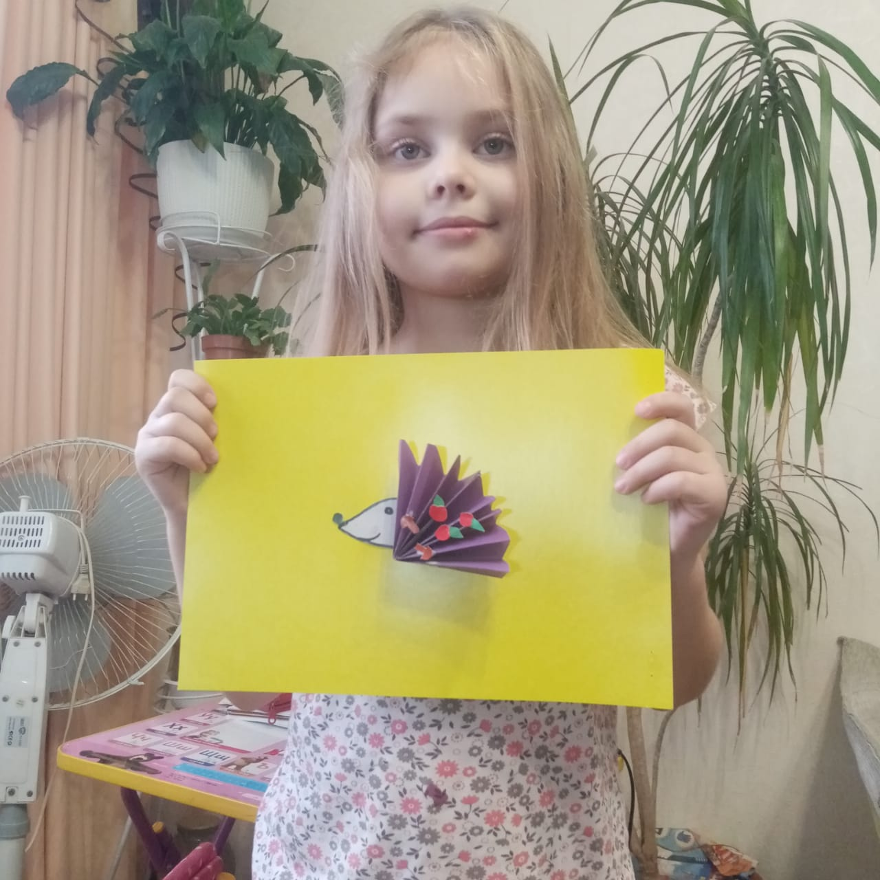

Slide 11
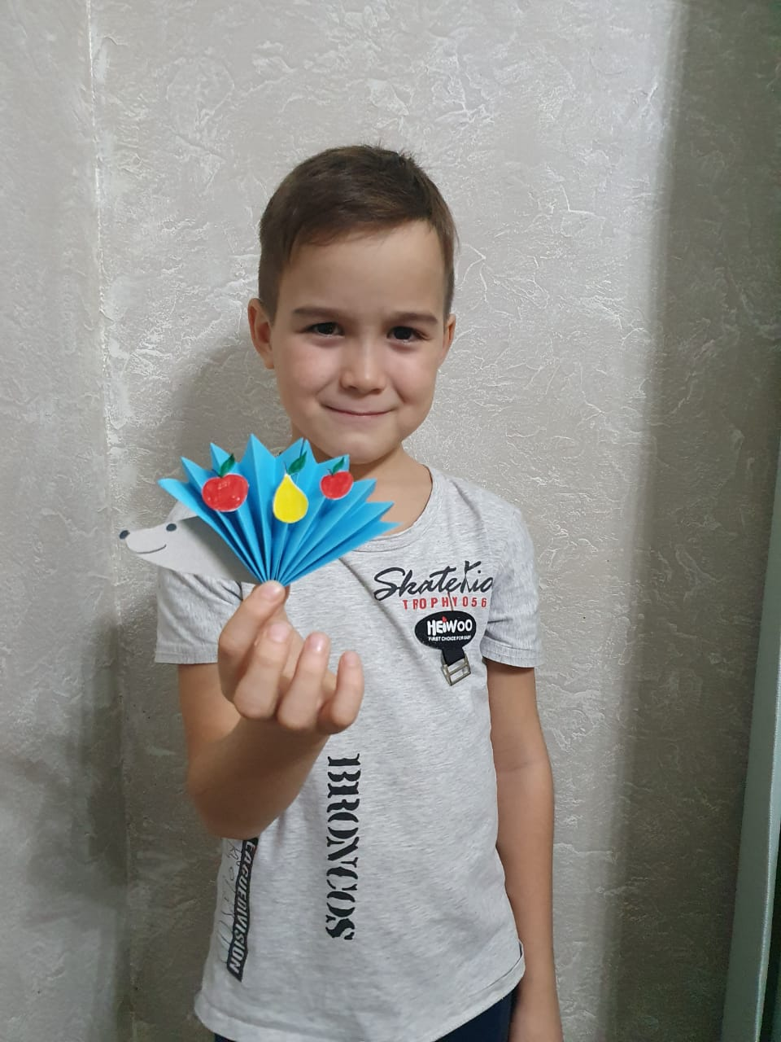

Slide 12
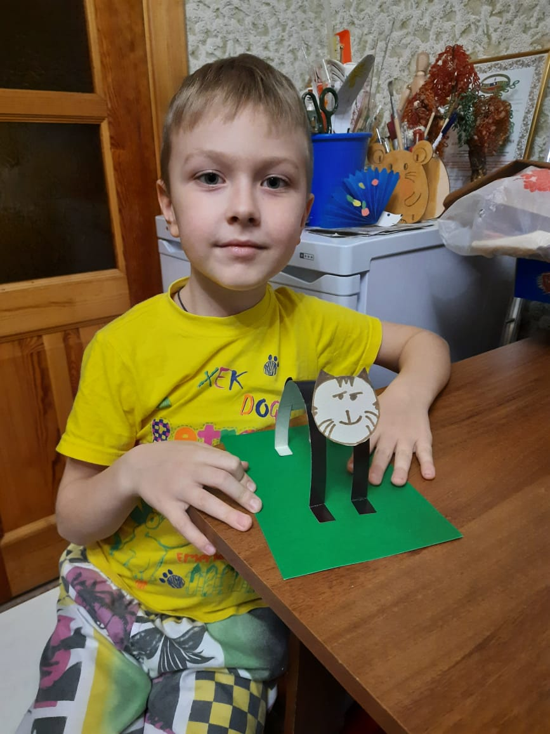

Slide 13
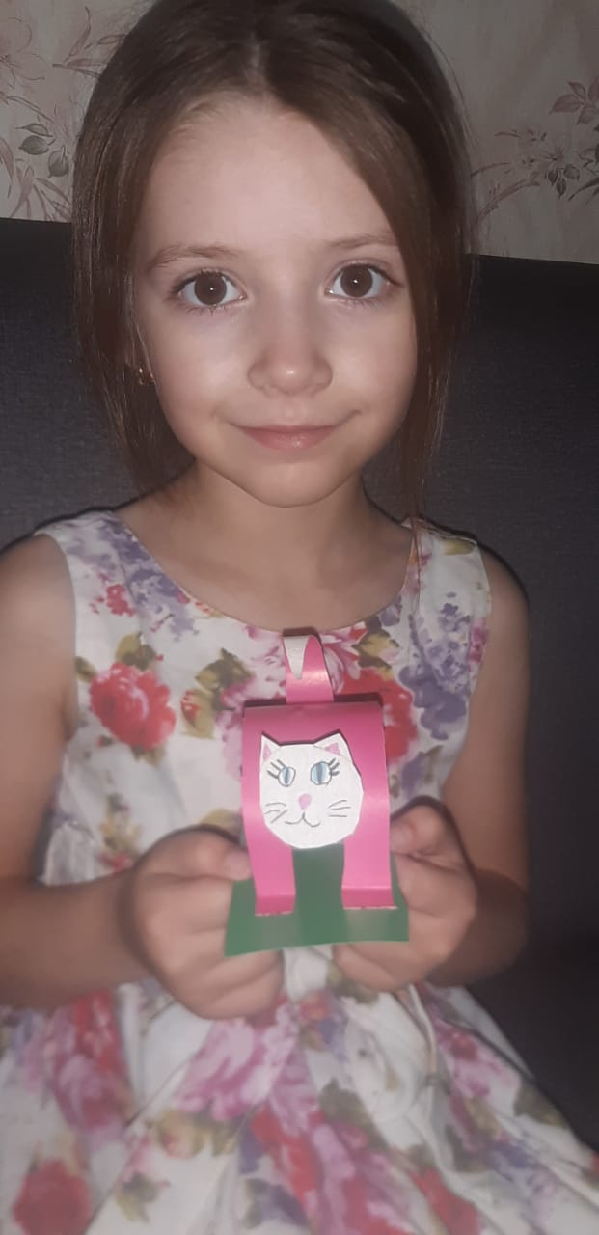

Slide 14
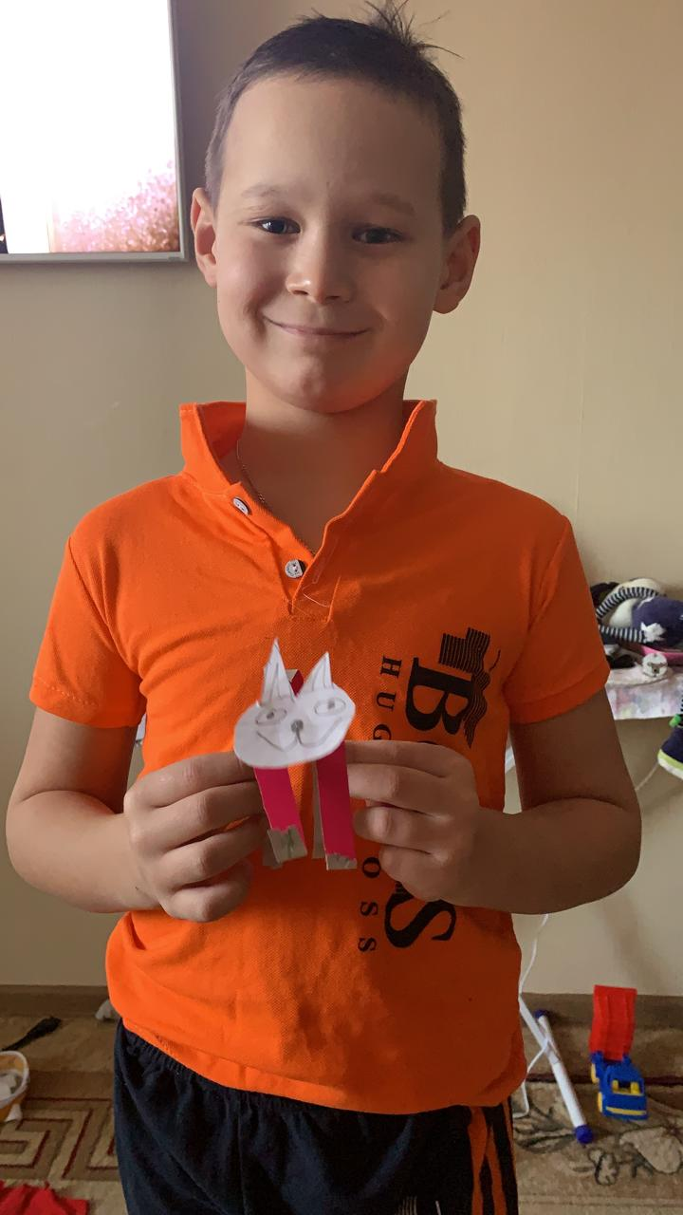

Slide 15
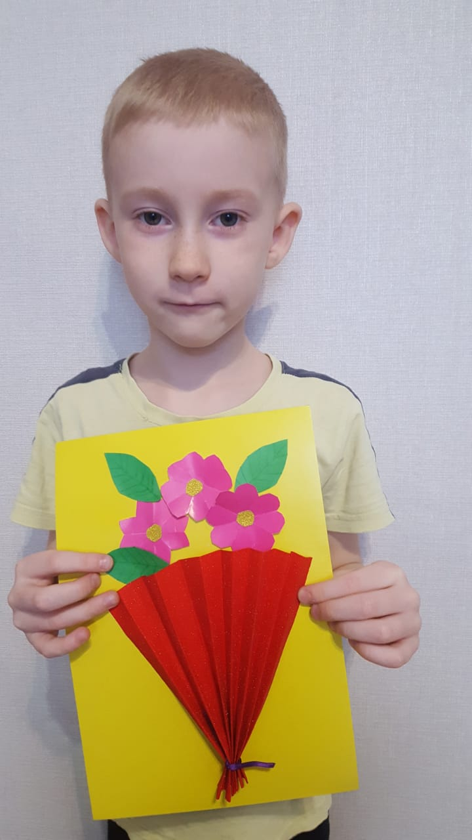

Slide 16
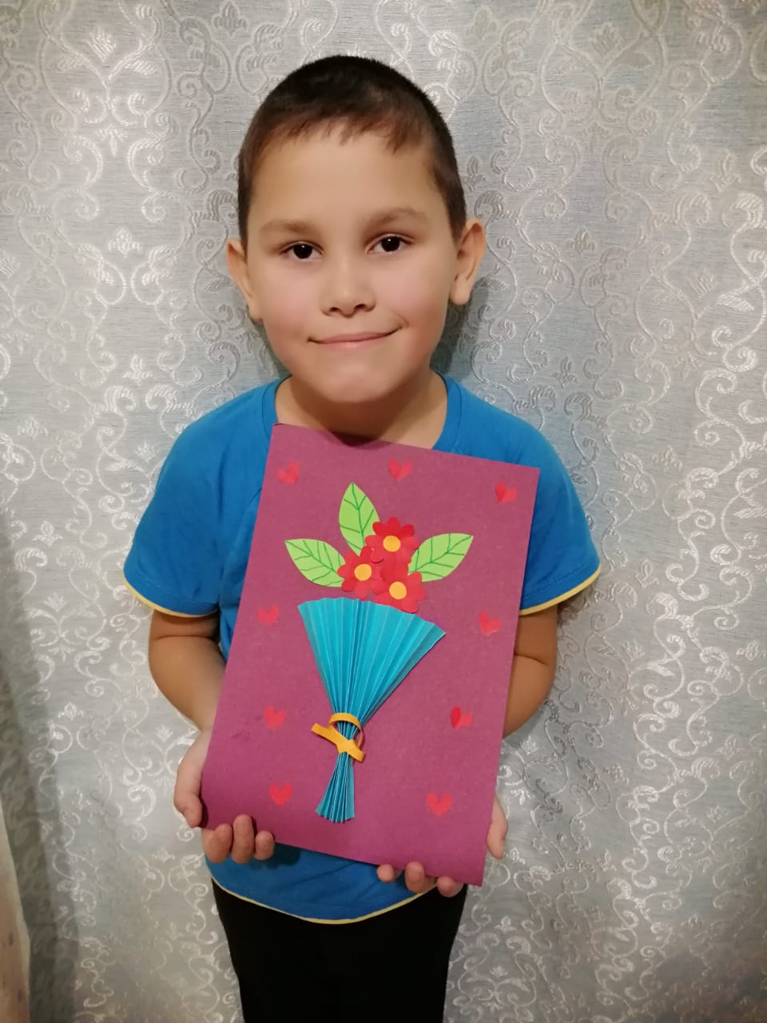

Slide 17
В процессе организации дистанционного обучения использовались разные формы работы с обучающимися.
Использование собственных видеоматериалов, видеозаписи с использованием платформы Youtube.
Описание четкой последовательности необходимых действий для выполнения заданий, добавление фото примеров работ в используемых техниках позволили доступно донести информацию в WhatsApp и получить хорошие результаты работы.

Slide 18
Видео занятия.

Slide 19
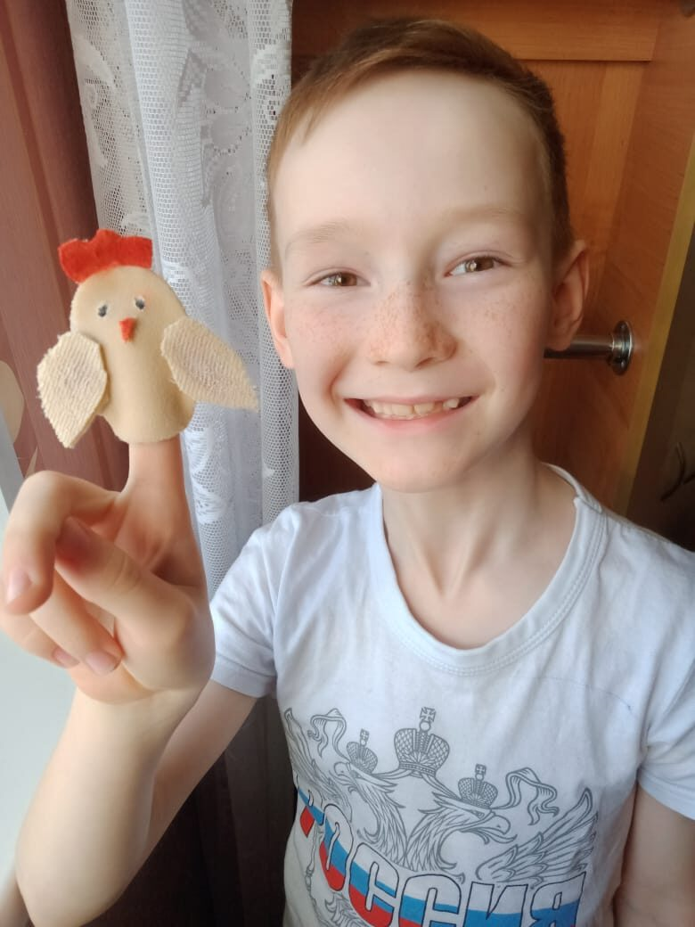
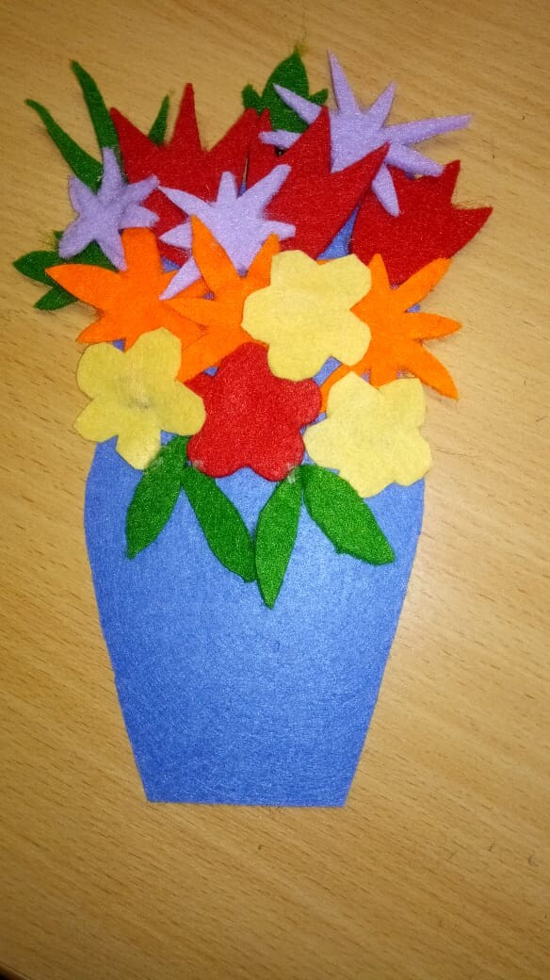

Slide 20
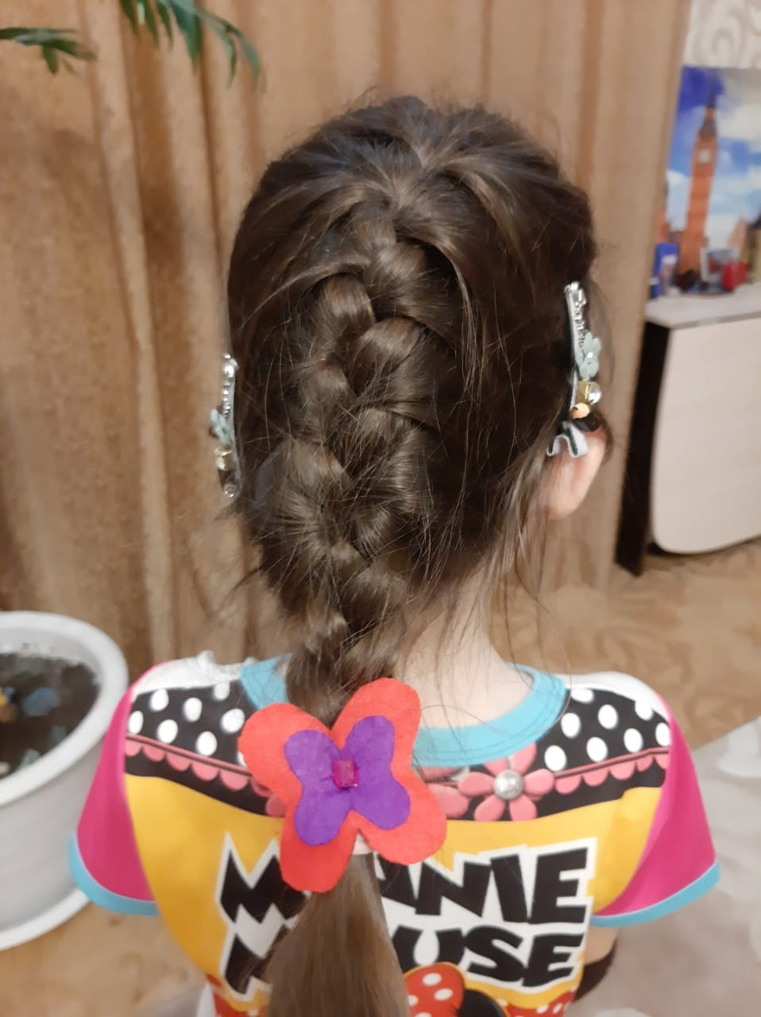
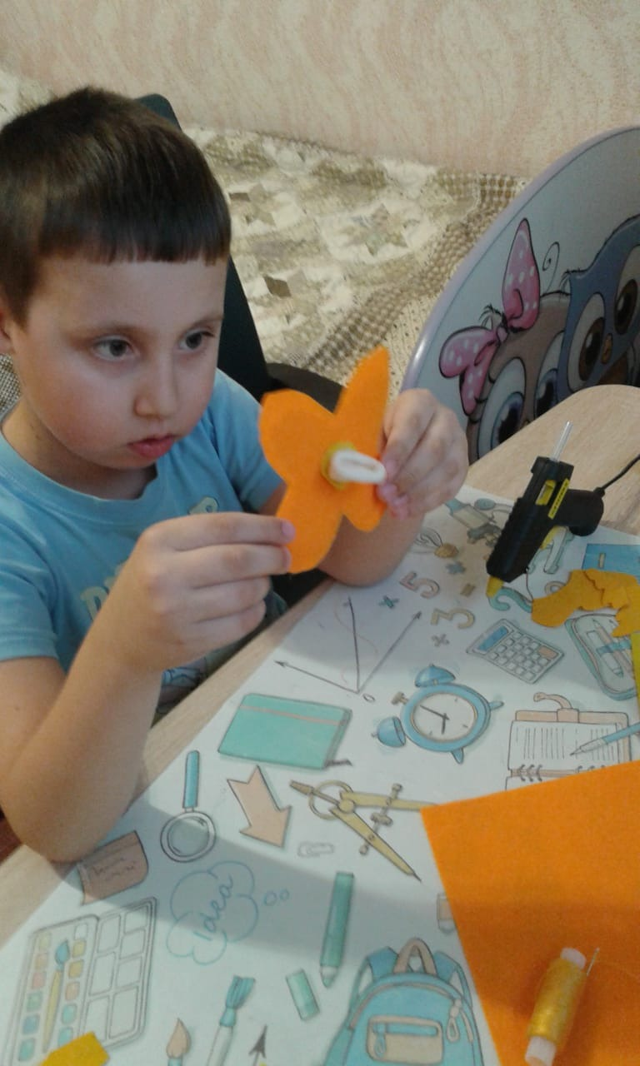

Slide 21
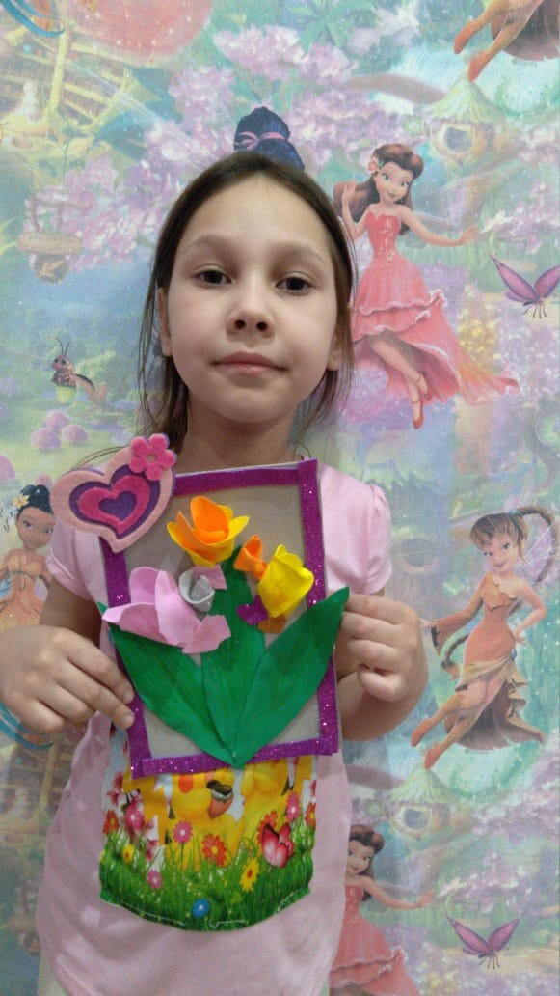
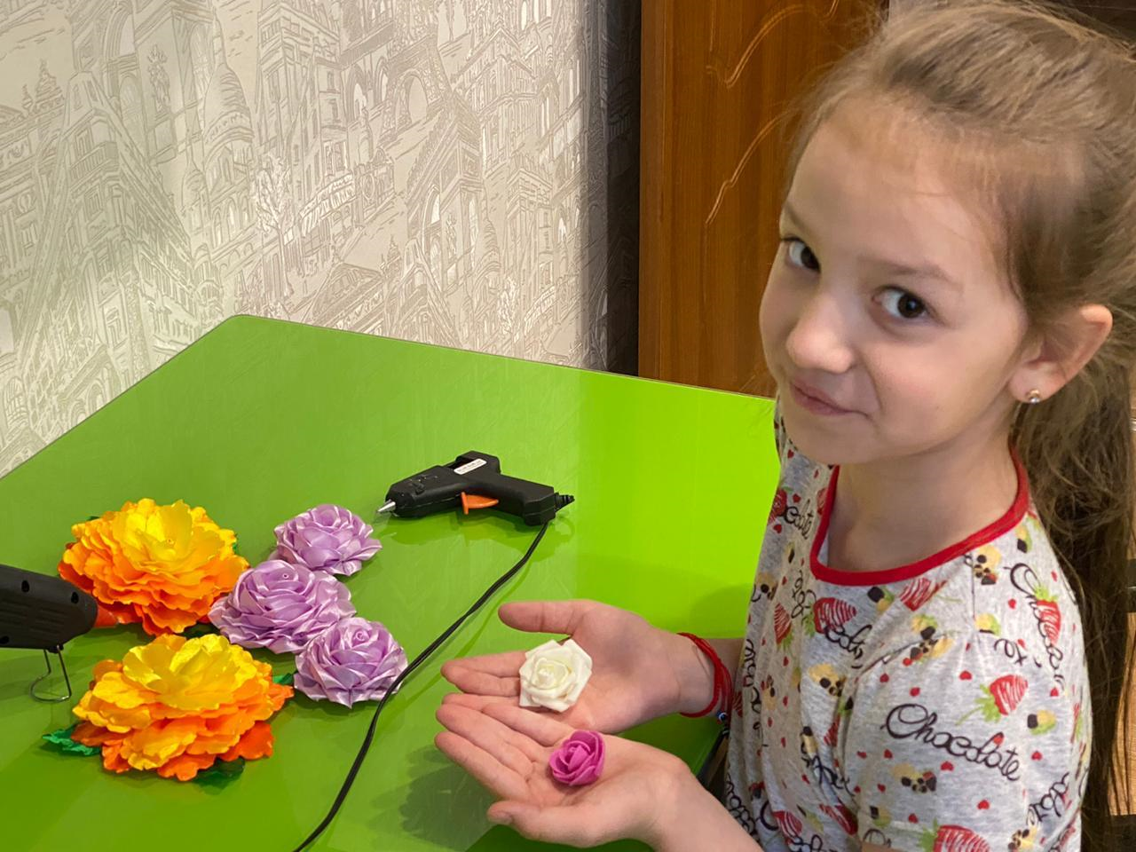

Slide 22
Положительные результаты возможны при дистанционном обучении в определенных условиях:
Если обучающийся уже получил определенный опыт и навыки в данном виде творчества на очных занятиях, т.е. у него уже есть хотя бы начальная база;
Если у обучающегося есть желание, потребность заниматься творчеством;
Если у обучающегося есть поддержка и участие со стороны родителей, близких.

Slide 23
Спасибо за внимание!

